Slide 1

数据库
《数据库原理及应用》
数据库虚拟教研室 制作

Slide 2
第7章 索引与视图
01 索引概述
02 B+树索引结构
03 全文索引
04 索引的实现过程
05 索引的操作（建立、查看与删除）
06 视图及其工作机制
07 视图的建立、查看与删除
08 视图的更新
目
录

Slide 3
索引概述
在大多数据库系统中，数据库读取（查询）数据的次数远大于写入数据的次数，因此，如何优化数据读取的效率是数据库的主要工作。
数据库索引用于提高查询的效率。
索引是一种以空间代价换取时间效率提升的方法。

Slide 4
B+树索引
B+树索引是关系数据库系统中最常用的一种索引结构。B+树中的B代表平衡（Balance）。数据库中的B+树索引可以分为：
聚集索引（Clustered Index）
非聚集索引（Non-Clustered Index）
聚集索引也称聚簇索引:将数据存储与索引放到一起，索引结构的叶子节点保存所有数据。在聚集索引中，表中行的逻辑顺序与主键值的索引顺序相同，因此，一个表只有一个聚集索引。
非聚集索引也称二级索引或辅助索引，除聚集索引外其他索引都称为二级索引。

Slide 5
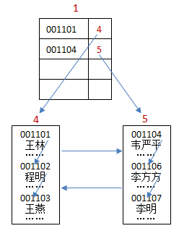
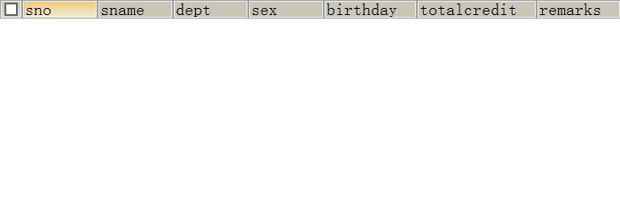
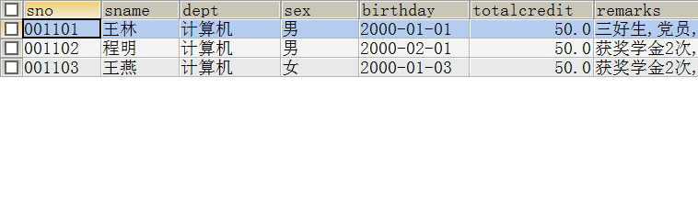
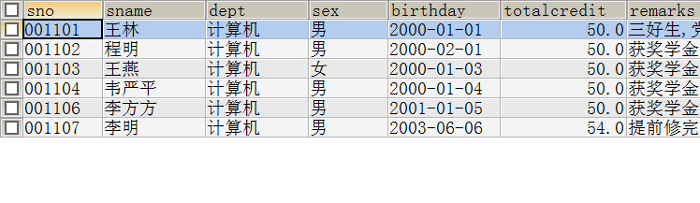

聚集索引生成
16K
创建表时，系统为表分配一个16K大小的根页
插入表中的记录最初存储在根页中，页内记录按主键从小到大存放，并建立单链表。
当根页中空间不足时，系统会再分配两个空的数据页，将根页中的数据拷贝到数据页中，根页变为目录页，目录页中存放主键值和页指针，并建立页间指针。

Slide 6
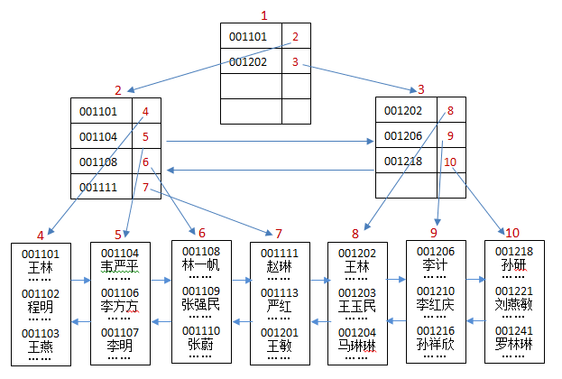
在聚集索引中查询数据
例1:查询学号为‘001111’的学生。
SELECT * FROM student WHERE sno='001111';
先后调入内存的页：根页1→目录页2→数据页7

Slide 7
在聚集索引中查询数据
例2:查询学号大于‘001111’ 且小于‘001206’的所有学生。
SELECT * FROM student WHERE sno>'001111' AND sno<'001206';
先后调入内存的页：根页1→目录页2→数据页7 →数据页8→数据页9

Slide 8
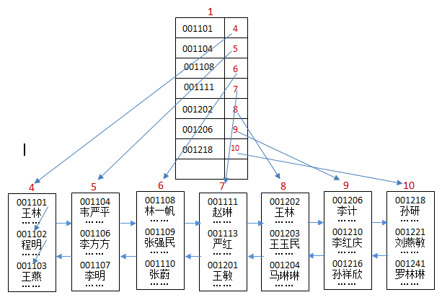
在聚集索引中查询数据
若1个目录页中可存放8行，则B+树变为左图；
例1:查询学号为‘001111’的学生。
先后调入内存的页：根页1→数据页7
例2:查询学号大于‘001111’ 且小于‘001206’的所有学生。
先后调入内存的页：根页1→数据页7 →数据页8→数据页9
结论:树的高度直接影响查询效率
问题:如何才能降低树的高度呢?
答：尽量降低主键的存储空间
思考：存储字符串‘123456789’和存储整数123456789，哪个空间大？

Slide 9
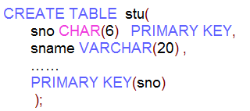
创建聚集索引
创建方式一：在建表时定义主键
创建方式二：修改表时创建，如表是从外部导入的则没有主键。
ALTER TABLE stu ADD PRIMARY KEY(sno);
问题:如果不定义主键能否创建聚集索引？
如果不定义主键，系统将使用第一个唯一（UNIQUE）索引创建聚集索引。
如果表没有主键，且没有唯一索引，则系统会自动生成一个rowid作为隐藏的聚集索引主键。

Slide 10
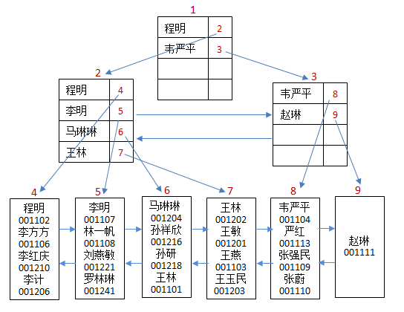
创建二级索引
二级索引是在非主键字段上创建的索引；
二级索引特点如下：
数据页中按拼音顺序存储索引键值，并存储相应的主键值；
目录页中存储索引键值和页指针；
每张表有多个字段，可创建多个二级索引。

Slide 11
创建二级索引
二级索引是在非主键字段上创建的索引；
（1）CREATE TABLE tudent(
……
INDEX idx_sname(sname)
)
（2）CREATE INDEX idx_sname ON student(sname);

Slide 12
使用二级索引查询
SELECT sno FROM student WHERE sname='王林';
先后调入内存的页：目录页1→目录页2 →数据页7→数据页6
查询任务在二级索引中就能完成；
思考：SELECT * FROM student WHERE sname='王林';
这个查询在二级索引中能否完成？

Slide 13
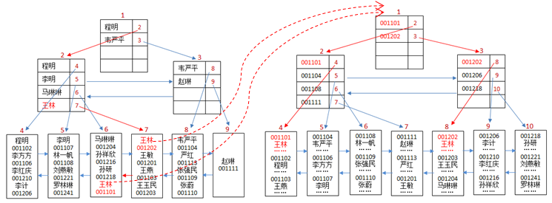
回表查询
思考:为什么在写SELECT语句时，SELECT后面尽量写字段名而不用“*”。

Slide 14
索引的设计原则
为使索引的使用效率更高，在创建索引时，通常遵循以下设计原则：
（1）索引命名符合规范；
主键索引名为 pk_字段名；唯一索引名为 uk_字段名；普通索引名为 idx_字段名。
（2）条件子句中频繁使用的字段、数字型的字段、存储空间较小的字段适合建立索引；
选择在WHERE子句、GROUP BY子句、ORDER BY子句或表与表之间连接运算等频繁使用的字段上建立索引

Slide 15
索引的设计原则
为使索引的使用效率更高，在创建索引时，通常遵循以下设计原则：
（3）重复值较高的字段、更新频繁的字段不适合建立索引；
（4）索引字段的值很长，最好使用字段值的前缀建立索引；
CREATE INDEX idx_came ON course(cname(6));
（5）限制索引的数量，否则会降低系统效率；

Slide 16
创建索引
1.建表时创建索引
CREATE TABLE 表名（字段列表，[UNIQUE | FULLTEXT | SPATIAL] INDEX | KEY <index_name> (<column_name>[(length)] [ASC | DESC] ,…… )）;
【例7.1】（1）在sname字段和dept字段上创建联合索引idx_sname_dept；
（2）在remarks字段上创建全文索引ft_remarks。
CREATE TABLE student(
……
INDEX idx_sname_dept(sname,dept),
FULLTEXT ft_remarks(remarks)) ;

Slide 17
创建索引
2.建表后创建索引
CREATE [UNIQUE | FULLTEXT | SPATIAL] INDEX <index_name> ON <table_name> (<column_name>[(length)] [ASC | DESC] …… ) ;
【例7.2】在course表的cname字段上创建唯一索引uk_cname
CREATE UNIQUE INDEX uk_cname ON course (cname);
【例7.3】在course表的cname字段上创建前缀索引pf_cname
CREATE INDEX pf_cname ON course ( cname(4) );
思考：CREATE INDEX 命令能创建主索引吗？

Slide 18
创建索引
3.修改表结构添加索引
ALTER TABLE <table_name> ADD [UNIQUE | FULLTEXT | SPATIAL] INDEX <index_name> (<column_name>[(length)] [ASC | DESC]……) ;
【例7.3】在score表的sno字段和cno字段创建组合唯一索引，约束同一个学生的同一门课成绩只能出现一次。
ALTER TABLE score ADD UNIQUE INDEX idx_sno_cno( sno, cno );

Slide 19
删除索引
可以通过ALTER TABLE语句和DROP INDEX语句两种方式删除索引。
ALTER TABLE <table_name> DROP INDEX <index_name>；
DROP INDEX <index_name> ON <table_name> ;
【例7.7】删除student表中的idx_sname_dept索引。
ALTER TABLE student1 DROP INDEX idx_sname_dept;
【例7.8】删除score表中的uk_sno_cno索引。
DROP INDEX uk_sno_cno ON score;

Slide 20
索引总结
优点：使用索引，可以在查询的过程中，提高系统的性能。
缺点：占用更多的存储空间；索引的维护成本很高，每次新增、删除数据都需要整理B+树结构（结点分裂、合并）拖慢了增删改的速度。
索引必须根据表中的列数据的使用特性进行创建，而不能随意建立，在什么情况下使用索引、使用什么类型的索引以及在什么情况下不使用索引，需要根据数据库的设计需求或使用经验来判断。

Slide 21
视图概述
为什么要使用视图？
三级模式

Slide 22
视图概述
视图是从一个或几个基本表（或视图）导出的“虚拟表”。
数据库中只存储视图的定义（select语句）。
视图与基本表一样，可以对数据进行增删改查，但有一定的限制。
视图2
视图1
基本表1
基本表2
基本表3

Slide 23
视图概述
视图的分类
  基于单表、多表、视图、表与视图
视图的存储
  只存储定义，不存储数据
视图的优点
  简化用户操作
  逻辑独立性
  安全性

Slide 24
视图概述
视图的工作机制
  有效性检查
  最终转化为对基本表的查询
视图的依赖性
  依赖于基本表

Slide 25
视图定义
CREATE [OR REPLACE] VIEW <视图名>
AS <子查询>
[WITH CHECK OPTION]
执行CREATE VIEW语句时只是把视图定义存入数据字典，并不执行其中的SELECT语句。
WITH CHECK OPTION表示对视图进行UPDATE, INSERT和DELETE操作时要保证更新、插入和删除的行满足视图定义中的谓词条件。
如果子查询中包含有计算列，须指定列名（别名）。

Slide 26
视图定义
【例7.9】建立视图view_dept，包含专业信息。
CREATE VIEW view_dept
AS
SELECT distinct dept FROM student;
【例7.10】建立计算机系学生的视图view_cs。
CREATE VIEW view_cs
AS
SELECT * FROM student WHERE dept='计算机';
注意：
INSERT INTO view_cs1(sno,sname,dept) VALUES('111111', 'abc', '通信工程');
这条语句能否执行？

Slide 27
视图定义
【例7.11】建立通信工程系学生的视图view_ce，并要求进行修改和插入操作时仍需保证该视图只有通信工程系的学生。
CREATE VIEW view_ce
AS
SELECT * FROM student WHERE dept='通信工程'
WITH CHECK OPTION ;
注意：
INSERT INTO view_ce(sno,sname,dept) VALUES('111110','abc','计算机');这条语句能否执行？

Slide 28
视图定义
【例7.12】建立反映学生年龄的视图view_age，包含sno、sname、age。
CREATE VIEW view_age(sno,sname,age)
AS
SELECT sno,sname,YEAR(CURDATE()) - YEAR(birthday)
FROM student;
注意：
INSERT INTO view_age VALUES('111101','abc',20);
这条语句能否执行？

Slide 29
视图定义
【例7.13】建立反映学生平均成绩的视图view_avgscore，包含sno、avg_score。
CREATE VIEW view_avgscore(sno,avg_score)
AS
SELECT sno,AVG(grade)
FROM score
GROUP BY sno;
注意：
UPDATE view_avgscore SET avg_score=avg_score+10 WHERE sno='001101';
这条语句能否执行？

Slide 30
视图定义
【例7.14】建立计算机系选修了102号课程的学生的视图view_cs_102，视图中包括sno、sname、grade。
CREATE VIEW view_cs_102
AS
SELECT student.sno,sname,grade
FROM student,score
WHERE student.sno=score.sno AND dept='计算机' AND cno ='102';

Slide 31
视图定义
【例7.15】建立计算机系选修了102号课程且成绩在90分以上（含90）的学生的视图view_cs_102_90，视图中包含学号、姓名、成绩。
CREATE VIEW view_cs_102_90
AS
SELECT sno,sname,grade
FROM view_cs_102
WHERE grade>=90;
也可以通过视图完成查询:
SELECT * FROM view_cs_102 WHERE grade>80;

Slide 32
视图查看
【例7.16】查看视图view_cs的字段信息
DESCRIBE view_cs;
【例7.17】查看视图view_ce的创建语句。
SHOW CREATE VIEW view_ce;
【例7.18】查看information_schema数据库下的views表。
SELECT * FROM information_schema.views ;

Slide 33
视图修改
（1）使用CREATE OR REPLACE语句修改视图
CREATE OR REPLACE VIEW ALTER VIEW <视图名>
AS
<子查询>
【例7.19】修改视图view_cs，删除备注字段remarks。
CREATE OR REPLACE VIEW view_cs
AS
SELECT sno,sname,dept,birthday,totalcredit
FROM student
WHERE dept='计算机';

Slide 34
视图修改
（2）使用ALTER语句修改视图
ALTER VIEW <视图名>
AS
<子查询>
【例7.20】修改视图view_cs，增加字段sex。
ALTER VIEW view_cs
AS
SELECT sno,sname,dept,sex,birthday,totalcredit
FROM student
WHERE dept='计算机';

Slide 35
更新视图数据
当对视图中的数据进行增加、删除和修改操作时，基本表中的数据会相应地发生变化，反之亦然。
要使视图可更新，视图中的行和列与底层基本表之间必须存在一对一的关系，行列子集视图是可更新的。
在定义视图的SELECT语句后的字段列表中使用DISTINCT、聚合函数、子查询中有GROUP BY、HAVING、UNION短语等，视图不支持数据更新；
注意: 视图一般用来简化查询工作, 尽量不用视图做数据更新操作.

Slide 36
更新视图数据
【例7.24】使用DELETE语句将通信工程系学生视图view_ce中sno为001203的学生删除。
DELETE
FROM view_ce
WHERE sno='001203';
DELETE
FROM student
WHERE sno= '001203' AND dept='通信工程';

Slide 37
删除视图
删除视图的格式：
DROP VIEW <view_name>;
【例7.25】删除视图view_cs_102。
DROP VIEW view_cs_102;

Slide 38
视图的优点
简单地讲，视图具有以下优点：
操作简单
减少数据冗余
数据安全
适应灵活多变的需求
能够分解复杂的查询逻辑

Slide 39
数据库的三级模式结构
应用A
应用B
应用C
应用D
应用E
用户
视图
外模式1
外模式2
...
外模式n
外部级
单个用户视图
外模式/模式映像
概念级
DBA视图
DBMS
模式
全局视图
模式/内模式映像
内部级
内部
视图
内模式
OS
存储视图
数据库

Slide 40
数据库的三级模式结构
数据库三层模式/两级映象的好处
  方便了用户的使用，简化了用户的接口；
  实现了数据的独立性；
    物理数据独立
    逻辑数据独立
  有利于数据共享；
  有利于数据的安全和保密；

Slide 41
练习
在zlgc表中完成以下任务：
（1）在“序号”上创建主键索引primary；
ALTER TABLE zlgc ADD PRIMARY KEY(序号);
（2）在“项目名称”上创建前缀索引idx_pname ，并判断前缀字符个数；
CREATE INDEX idx_pname ON zlgc(项目名称(10));
SELECT COUNT(DISTINCT LEFT(项目名称,10))/COUNT(项目名称) FROM zlgc;
（3）在“负责人”上创建全文索引ft_person ，并查找“曹慧平”参与的项目 ；
CREATE FULLTEXT INDEX ft_person ON zlgc(负责人);
SELECT * FROM zlgc WHERE MATCH(负责人) AGAINST('曹慧平' );

Slide 42
练习
（4）在“单位,项目类别”上创建复合索引idx_school_category
CREATE INDEX idx_school_category ON zlgc(单位,项目类别);
（5）创建视图v_maxschool保存哪个学校获得的项目最多，
CREATE VIEW v_maxschool AS SELECT 单位,COUNT(*) FROM zlgc GROUP BY 单位 ORDER BY COUNT(*) DESC LIMIT 1;
（6）创建视图v_school_categorys 保存每个学校在不同的项目上分别获得了多少个？
CREATE VIEW v_school_categorys
AS SELECT 单位,项目类别, COUNT(*) FROM zlgc GROUP BY 单位,项目类别 ;
（7）分析以上两个视图对索引idx_school_category的使用情况
EXPLAIN SELECT * FROM v_maxschool;

Slide 43
本讲内容回顾
索引概述
B+树索引结构
索引操作
视图及工作机制
视图操作

Slide 44
谢谢学习
Thank You !

